Slide 1
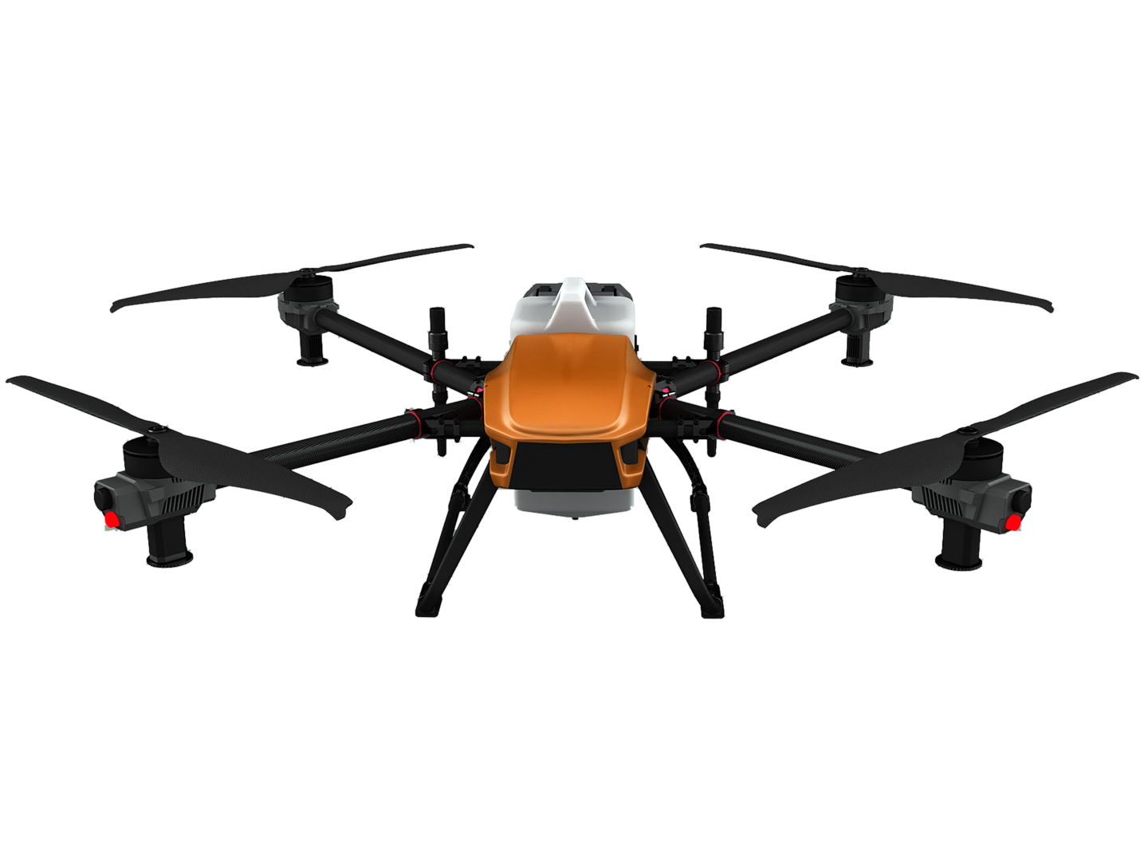
状态量
控制输入
状态量
代价函数
灵敏度传播
分布式
链式法则
梯度求解
策略梯度学习
分布式
模型预测控制
分布式

